Slide 1




Министерство науки и высшего образования Российской Федерации
ФГБОУ ВО «Уфимский государственный нефтяной
технический университет»
Уфимская высшая школа экономики и управления
ТРЕК «КОММЕРЧЕСКИЙ ПРОЕКТ»
ТЕХНОЛОГИЧЕСКОЕ ПРЕДПРИНИМАТЕЛЬСТВО
Переводчик с синтаксическим разбором
Выполнили:
Валеева Аделина (БИУ-21-01)
Гарифуллин Арслан (БИУ-21-01)
Мурзагулов Ильгиз (БИУ-21-01)
Шамукаев Олег (БИУ-21-01)
Уфа 2024

Slide 2
Выбор ниши бизнеса
№ | Виды бизнеса | Ниша бизнеса | Количество компаний | Спрос | Ориентация на ... лица | Ценовое разделение
1 | Транспортные услуги | Грузоперевозки Такси Курьерская служба | Много | Высокий | юридические/физические | 500 ₽/час 40 ₽/км 200 ₽/ед.
2 | Сфера обучения | Автошкола | 125 | Выше среднего | физические | 700 ₽/час
 |  | Центр дополнительного образования | 572 | Выше среднего | юридические/физические | 250 ₽/час
3 | Сфера оказания онлайн услуг | Услуги переводчика | 112 | Выше среднего | юридические/физические | 500 ₽/час
 |  | Дизайн студия | 244 | Выше среднего | юридические/физические | 500 ₽/м²
 |  | Создание и продвижение сайтов | 120 | Высокий | физические | 900 ₽/час
4 | Торговля | Шоурум | 10 | средний | физические | 5 000 ₽
5 | Внутренний туризм и базы отдыха | туризм | много | высокий | физические | 3 000 ₽
 |  | базы отдыха |  |  |  | 1 500 ₽/сут.

Slide 3

Актуальность проекта
Рынок НТИ
EduNet.
Проблемы
Необходимость использования переводчиков и учебников по грамматике одновременно.
Поиск необходимой грамматической конструкции в учебнике занимает много времени.
Непонимание структуры языка.
Аналоги
Яндекс переводчик, Google переводчик и Reverso Context.

Slide 4
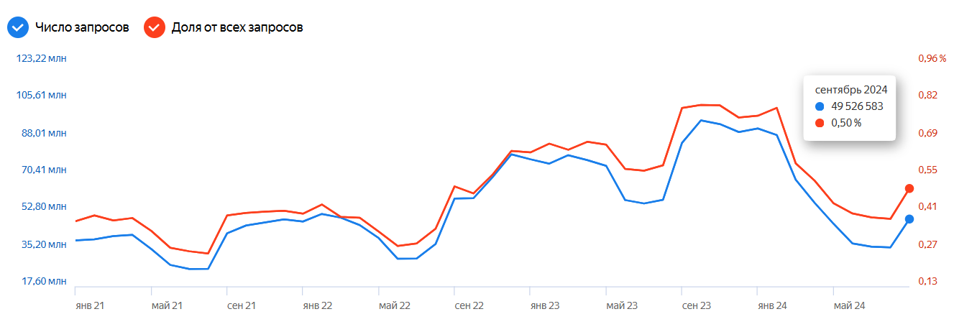
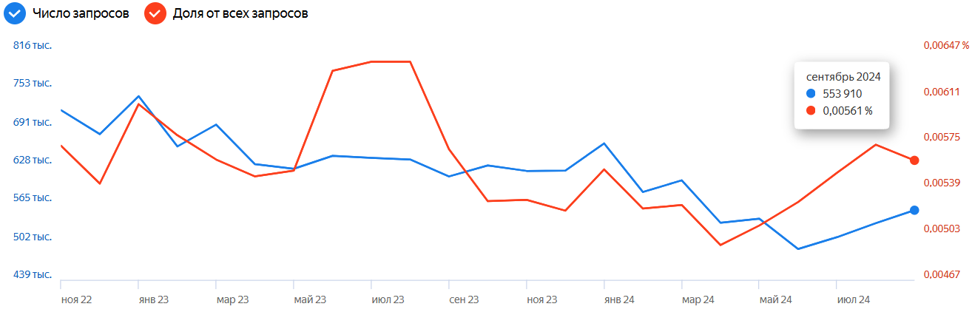
Динамика по запросам
Переводчик
Перевод фильмов

Slide 5
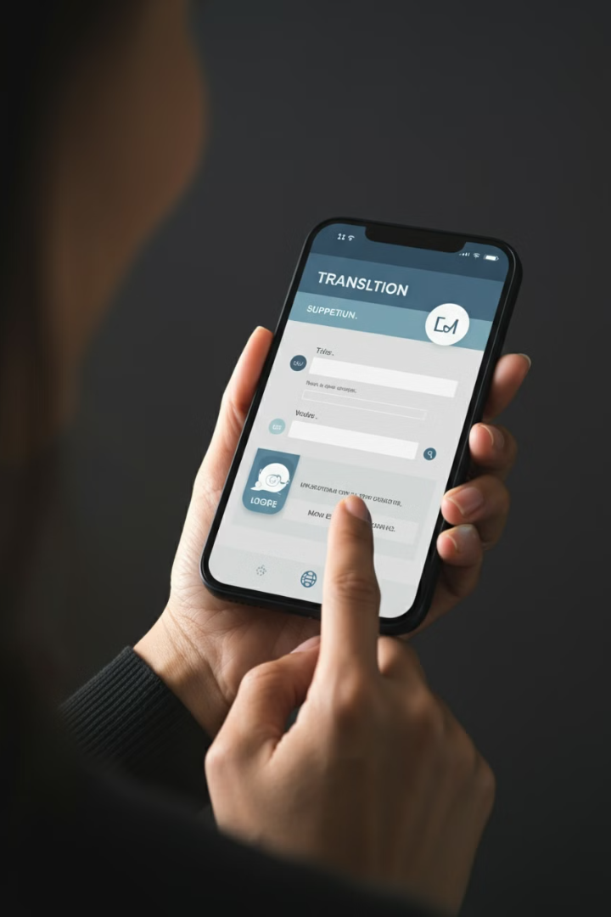
Гипотезы
Студенты и ученики, изучающие иностранные языки, заинтересованы в глубоком понимании грамматики и синтаксиса.
Специалисты стремятся изучить иностранный язык для повышения своей квалификации, чтобы повысить конкурентоспособность на рынке труда.

Slide 6
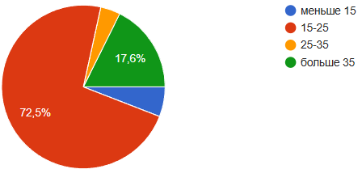
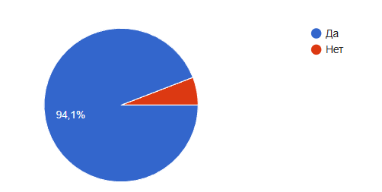
Результаты опроса
Укажите ваш возраст?
Опрос показал, что основной целевой аудиторией проекта являются две группы людей:
1. Люди 15-25 лет, изучающие языки для себя или в школах или университетах.
2. Люди старше 35 лет, заинтересованные в языках с целью продвижения по карьерной лестнице.
Считаете ли вы приложение с углубленным переводом предложений актуальным?

Slide 7
Целевая аудитория
№ | Критерии | Проблемы ЦА | Свойства | Выгоды | Конкуренты | Статус
1 | Цена | Услуги переводчиков стоят дороже, а бесплатные онлайн не предоставляют необходимый функционал | Платным является лишь просмотр фильма с переводом субтитров | Функции переводчика являются бесплатными | Предложения с более низкой ценой | Очень важно
2 | Удобство | Непонятная новому пользователю система | «User friendly» интерфейс | Лояльное отношения пользователя к продукту | - | Важно + -
3 | Доступность | Нет возможности использовать онлайн | Позволяет заменить обучение с книгой | Всегда под рукой | - | Важно
4 | Функционал | Мало функций | Позволяет смотреть фильмы с переводом субтитров | Можно обучаться занимаясь любимым делом | Нет такой функции/нет полного разбора | Очень важно

Slide 8
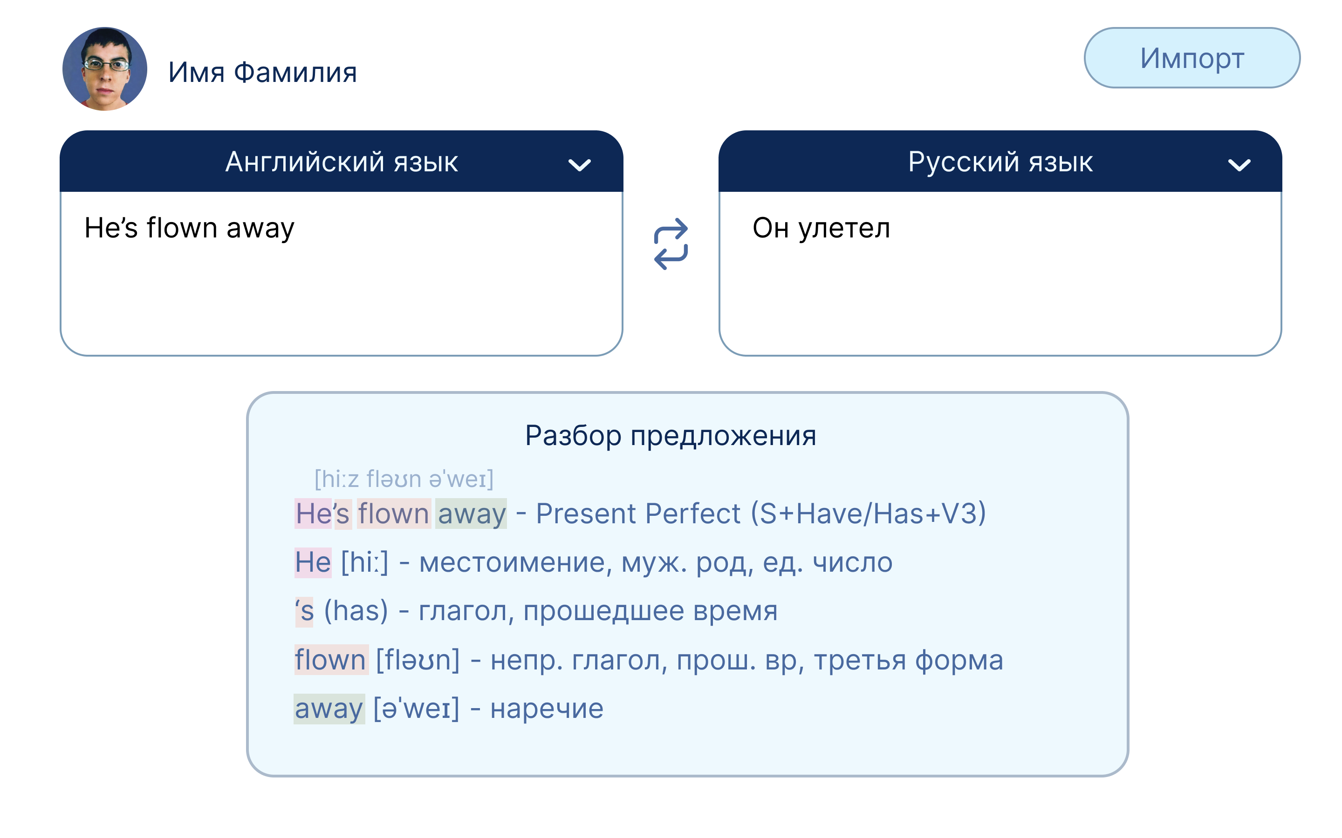
Предлагаемый продукт
Наше приложение представляет возможность разобрать синтаксическую структуру предложения и воспользоваться переводчиком субтитров на видео, в отличие от других приложений для перевода.
Это может быть полезно в процессе изучения языков, без необходимости использования учебников и других источников.

Slide 9
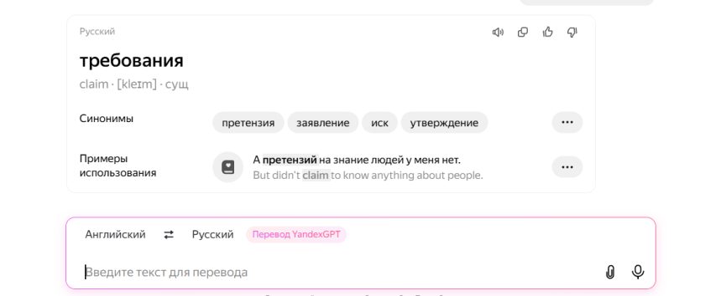
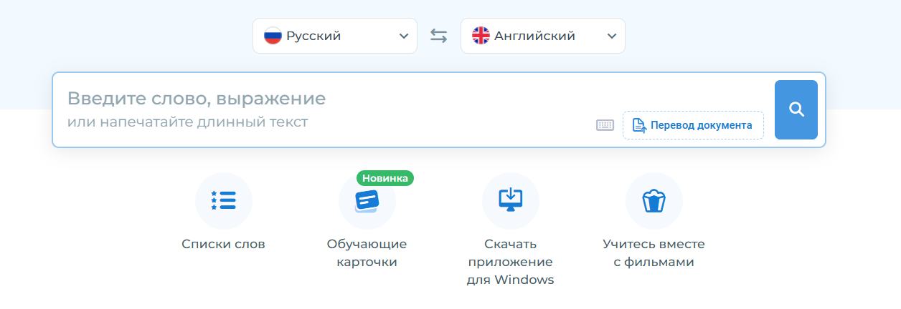
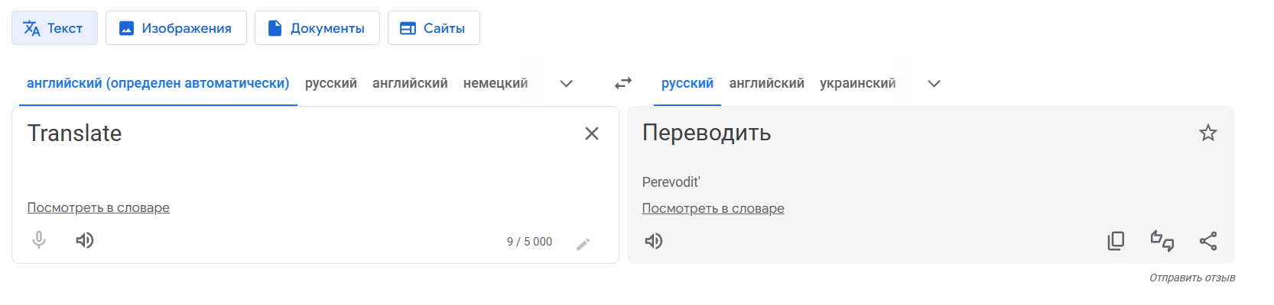
Аналоги / конкуренты
Параметр | Наше приложение | Yandex | Google | Reverso Context
Перевод текста | + | + | + | +
Аналитический разбор предложения | + | + | - | -
Перевод субтитров | + | - | - | +
Подробный разбор субтитров | + | - | - | -
Google
Yandex
Reverso Context

Slide 10

«Переводи с точностью, понимай контекст»
Ценностное предложение
Наш продукт помогает изучать другие языки проще и доступнее благодаря синтаксическому разбору.
Уникальное торговое предложение
- Смотрите фильмы с переводом и синтаксическим разбором предложений.
- Перевод и синтаксис иностранных языков в одном месте.

Slide 11





Практические примеры применения переводчика
Бизнес
Перевод документов, переписки и встреч для международного сотрудничества.
Образование
Понимание учебных материалов на иностранных языках, переводы лекций.
Путешествия
Перевод инструкций, меню, объявлений для эффективной коммуникации.
Медицина
Перевод медицинских записей, инструкций и коммуникация с пациентами.

Slide 12




Онлайн-перевод видео с разбором субтитров
Загрузка файла
Конвертация
Перевод
Пользователь загружает видео или аудиофайл в приложение.
Приложение автоматически обрабатывает субтитры видео.
Инструмент выдает перевод в выбранном языке с синтаксическим разбором предложения.

Slide 13
Оценка объема рынка
По итогам исследования с сайта TranslationRating.ru, объем российского рынка переводческих услуг за 2019 год вырос на 17% и достиг 20,88 млрд ₽.
РАМ
Потенциальный объем рынка
ТАМ
Общий объем рынка
РАМ = Составляет 20,88 млрд ₽.
ТАМ = доля онлайн-переводов на российском рынке переводческих услуг составляет около 15-25%, PAM * 0,2 = 4,176 млрд ₽.
SAM = 14% пользователей переводчиков смотрят фильмы в оригинальной озвучке с субтитрами, TAM * 0,14 = 0,58 млрд ₽.
SOM = Мы планируем занять около 0,5% рынка, SAM * 0,5 = 2,9 млн ₽.
SAM
Доступный объем рынка
SOM
Реальный объем рынка

Slide 14
Бизнес-модель
Потребительские сегменты
Люди 15-25 лет, изучающие языки для себя или в школах или университетах
Люди старше 35 лет, заинтересованные в языках с целью продвижения по карьерной лестнице.
Взаимоотношения с клиентом
1
1. Автоматизированное обслуживание
Обслуживание на сайте (интуитивное управление)
2. Фримиум (Freemium)
Предоставление базового уровня продукта бесплатно, с возможностью перехода на платные тарифные планы с расширенными функциями.
3. Обратная связь
2
Ведение службы поддержки основной ЦА
Каналы сбыта
Интернет продажи
Рекламные кампании
Социальные сети
1. Прямые
–
Дробное сегментирование

Slide 15
Дорожная карта
Выбор ниши
Сопоставление проекта
Запуск
27.09.2024
08.10.2024
18.10.2024
26.10.2024
12.10.2024
Генерация идеи
Реализация проекта

Slide 16
Фонд оплаты труда
Наименование затрат | Количество | Цена | Стоимость
Руководитель | 1 | 100 000 ₽ | 100 000 ₽
Дизайнер | 1 | 75 000 ₽ | 75 000 ₽
Разработчик | 1 | 75 000 ₽ | 75 000 ₽
Менеджер | 1 | 45 000 ₽ | 45 000 ₽

Slide 17
Смета
Подготовка | Ед. | Цена | Всего
Анализ рынка | 1 | 1 000 ₽ | 1 000 ₽
Составление ТЗ | 1 | 1 000 ₽ | 1 000 ₽
Дизайн/верстка
Разработка фирменного стиля компании | 1 | 1 000 ₽ | 1 000 ₽
Концепт дизайн-оформления типовых страниц (2 варианта) | 1 | 1 000 ₽ | 1 000 ₽
Дизайн сложных страниц (переводчик, плеер) | 2 | 10 000 ₽ | 20 000 ₽
Верстка внутренних страниц | 5 | 5 000 ₽ | 25 000 ₽
Программирование
Система управления сайтом CMS | 1 | 1 000 ₽ | 1 000 ₽
Интеграция модуля оплаты | 1 | 5 000 ₽ | 5 000 ₽
Программирование сложных страниц | 2 | 10 000 ₽ | 20 000 ₽
Интеграция сторонних сервисов (Подключение API для интеграции с сервисом, интеграция с одним или более сторонних сервисов) | 1 | 20 000 ₽ | 20 000 ₽
Управление контентом
Наполнение контентом страниц | 12 | 1 500 ₽ | 18 000 ₽
Внедрение AI для помощи в переводе | 1 | 5 000 ₽ | 5 000 ₽
Дополнительные работы
Регистрация домена, хостинг | 1 | 5 000 ₽ | 5 000 ₽
SEO | 1 | 3 500 ₽ | 3 500 ₽
Регистрация и наполнение аккаунта в соцсетях | 2 | 3 000 ₽ | 6 000 ₽
Регистрация ПО в роспатенте | 1 | 52 000 ₽ | 52 000 ₽
Поддержка работы сайта (ежемесячно) | 1 | 3 000 ₽ | 3 000 ₽
Хостинг (ежемесячно) | 1 | 600 ₽ | 600 ₽
Итого |  |  | 188 100 ₽

Slide 18
Расходы на продвижение
Расходы | Ед. | Цена | Всего
Таргетированная реклама в социальных сетях | 2 | 30 000 ₽ | 60 000 ₽
Контекстная реклама для сайта/приложения | 1 | 25 000 ₽ | 25 000 ₽
Итого |  |  | 85 000 ₽
Источники дохода
Тарифы/месяц | Ед. | Цена
Оптимальный | 1 | 259 ₽
Премиальный | 1 | 459 ₽
Реклама/месяц
Контекстная реклама | 1 | 2,69 ₽/просмотр

Slide 19
Финансовая модель проекта
Точка безубыточности
Валовая прибыль | -389 499,25 ₽ | -129 484,75 ₽ | -49 794,25 ₽ | 44 422,25 ₽ | 153 164,75 ₽ | 276 433,25 ₽ | 414 227,75 ₽ | 566 548,25 ₽ | 733 394,75 ₽ | 914 767,25 ₽ | 1 110 665,75 ₽ | 1 321 090,25 ₽ | 1 546 040,75 ₽

Slide 20
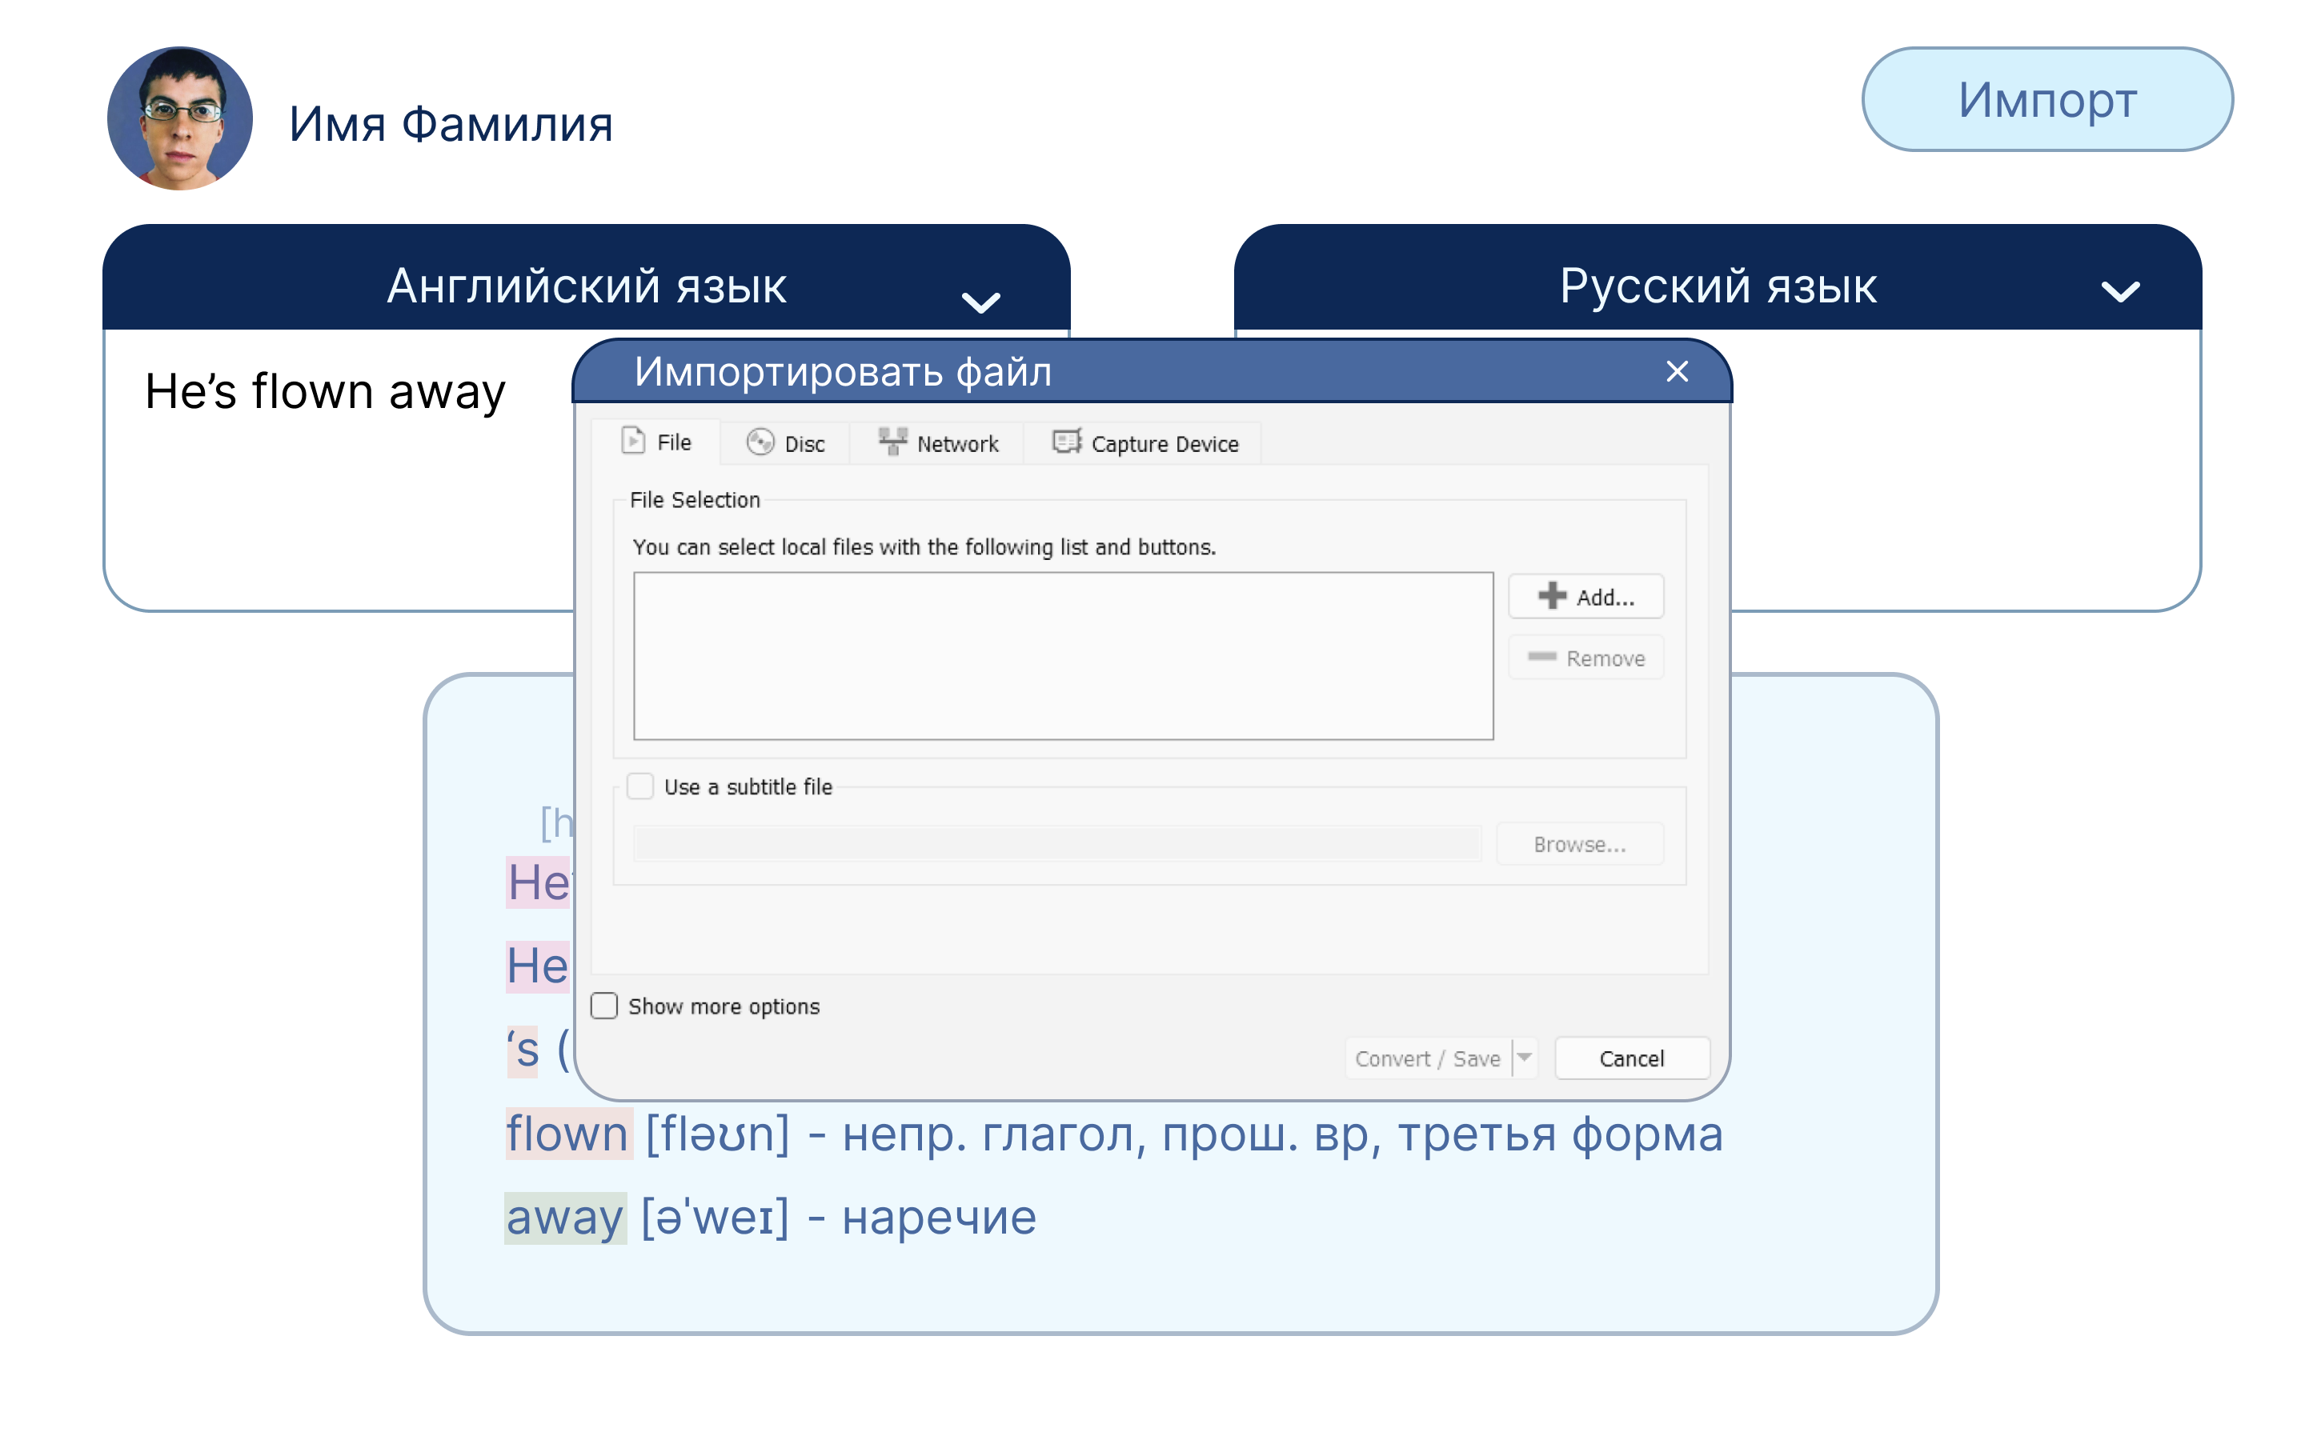
Прототип приложения

Slide 21
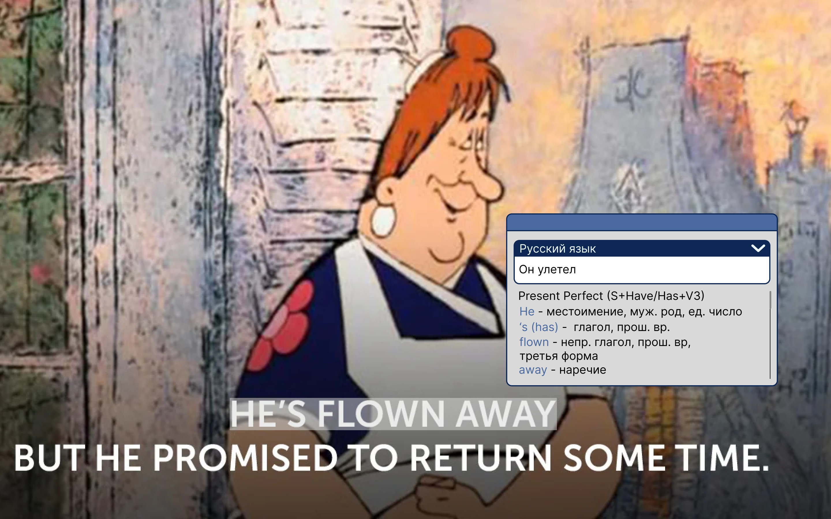
Прототип приложения

Slide 22
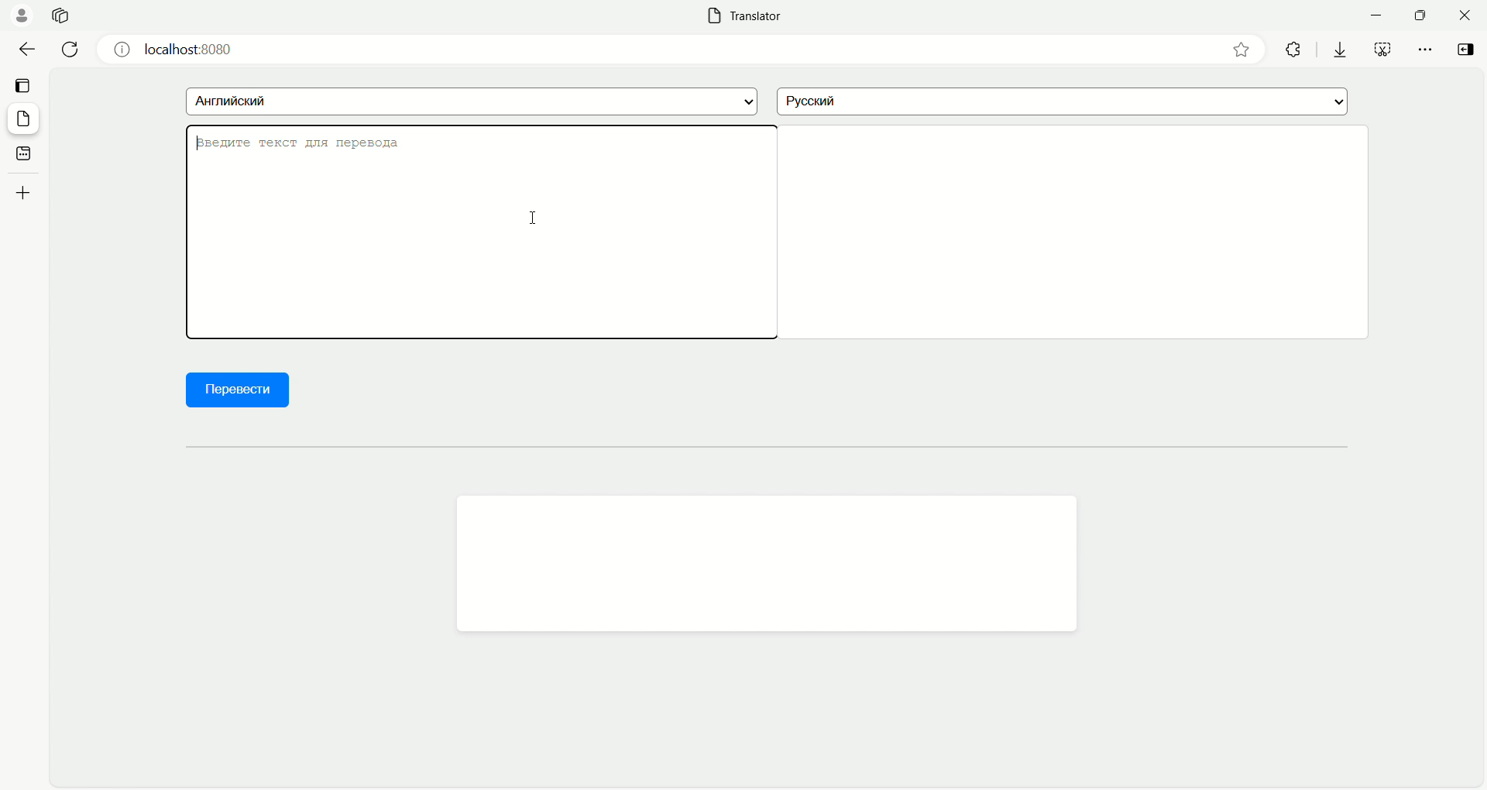
MVP

Slide 23
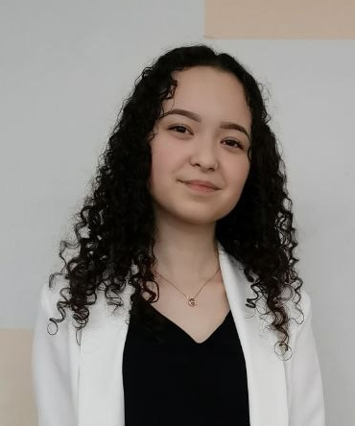
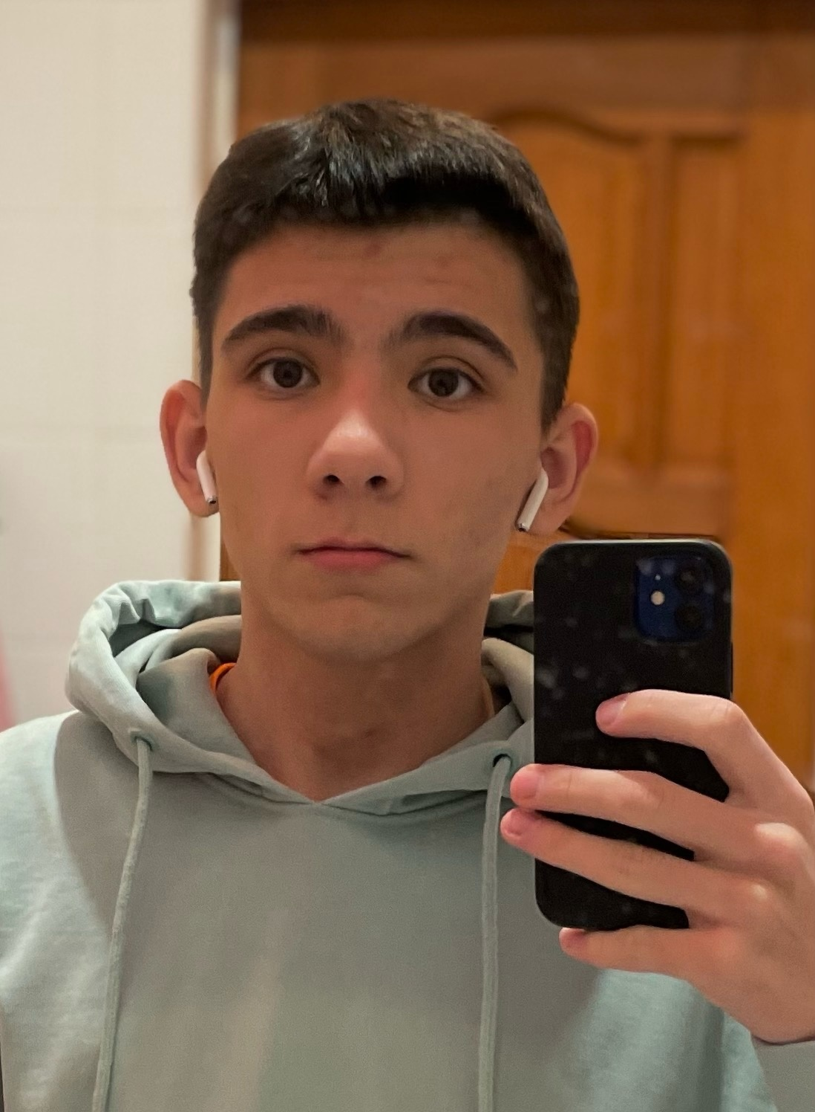
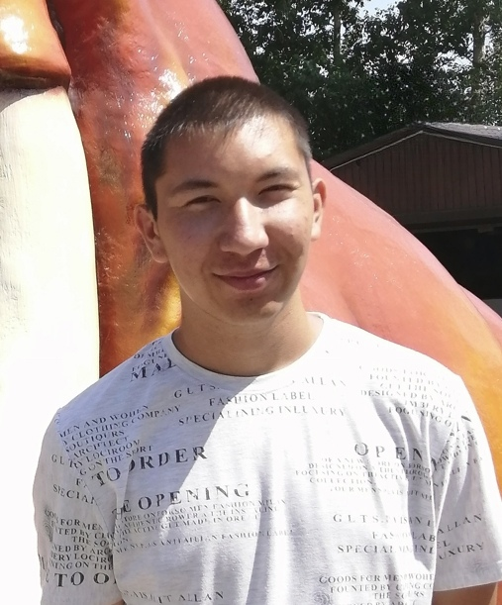
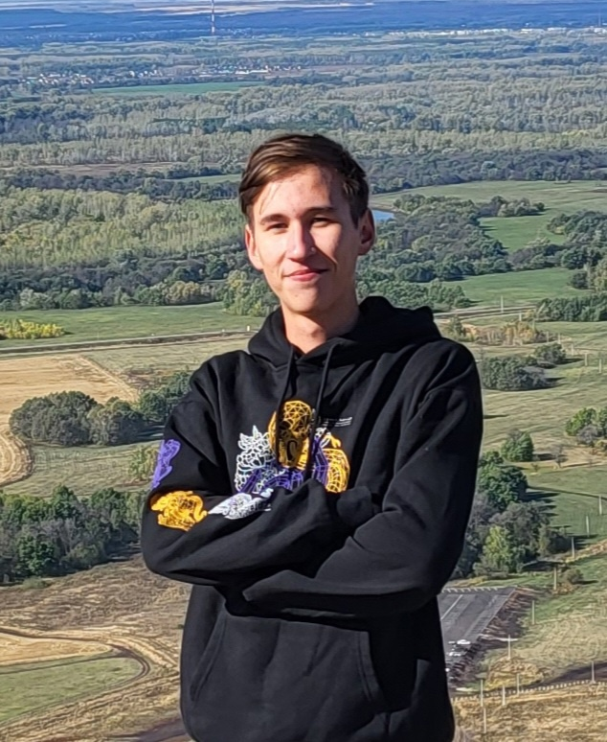
Наша команда
Валеева Аделина Вадимовна
Дизайнер
Гарифуллин Арслан Рузелевич
Менеджер
Мурзагулов Ильгиз Фанильевич
Программист
Шамукаев Олег Геннадьевич
Руководитель
E-mail для связи: biy21@mail.ru

Slide 24
Спасибо за внимание !

